Slide 1

Die digitale Strichliste
Projektarbeit in der Arbeitsgruppe Datentechnik

Slide 2
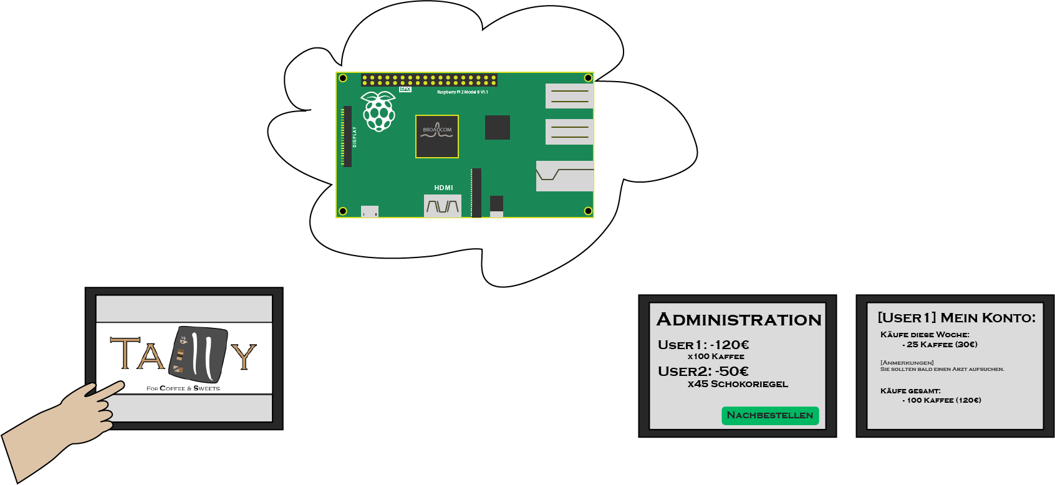
Die Gliederung

Slide 3
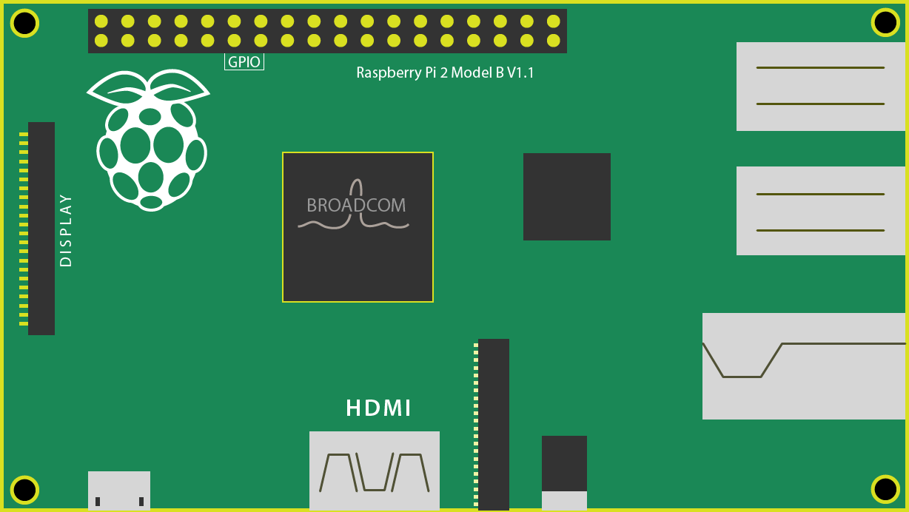
Der Raspberry Pi 2 Die Hardware
Vier Kerne a 900 MHz
1GB Arbeitsspeicher
1 Ethernet Port
4 USB Ports
SD-Kartenslot

Slide 4
Der Raspberry Pi 2 Das Betriebssystem
Raspbian OS
LXDE desktop
Debianderivat
Raspberry optimiert
Große Community
Ubuntu 14.04 LTS
Unity desktop
Debianderivat
Einrichten für den Raspberry erforderlich

Slide 5
Der Raspberry Pi 2 Remote Desktop

Slide 6
Der Raspberry Pi 2 Der Webserver

Slide 7
Der Raspberry Pi 2 Der passende Touchscreen

Slide 8
Der Raspberry Pi 2 drahtlose Verbindung

Slide 9
Der Raspberry Pi 2 Bootscreenlogo

Slide 10
Der Raspberry Pi 2 Backups und Mails

Slide 11
Der Raspberry Pi 2 Autostart von Tally

